Slide 1
机械公司招聘ppt模板

Slide 2
基本信息
姓名：song
性别：女
出生年月日：1988.01.01
毕业院校：上海美术学院
专业：输入文本
电话：15012345678
QQ：12345670
现居地址：北京市朝阳区具体的住址
现任职位：输入文本

Slide 3
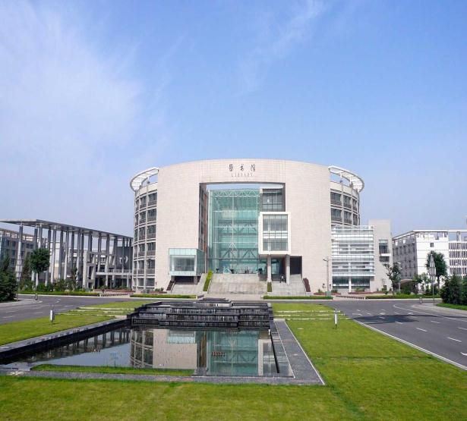
教育经历
毕业院校：这里输入学校名子
所学专业：专业名称
获得学历：本科
在校时间：2010年9月-2014年9月
毕业证书：这里输入证书编号

Slide 4
求职意向
这里填写小标题
这里输入简单的文字概述这里输入简单这里输入简单的文字概述这里输入
1
这里填写小标题
这里填写小标题
这里输入简单的文字概述这里输入简单这里输入简单的文字概述这里输入这里输入简单的文字概述这里输入
这里输入简单的文字概述这里输入简单这里输入简单的文字概述这里输入这里输入简单的文字概述这里输入
2
3

Slide 5
工作经历
这里输入简单的文字概述
这里输入简单文字概述简
单的文字概述。这里输入
这里输入简单的文字概述
这里输入简单文字概述简
单的文字概述。这里输入
这里输入简单的文字概述
这里输入简单文字概述简
单的文字概述。这里输入
这里输入简单的文字概述
这里输入简单文字概述简
单的文字概述。这里输入

Slide 6
项目经验
工作成绩
您的内容打在这里或通过复制内容打在这内容打在这
工作成绩
工作成绩
您的内容打在这里或通过复制内容打在这内容打在这
您的内容打在这里或通过复制内容打在这内容打在这

Slide 7
语言能力
输入相关标题
这里输入简单的文字概述这里输入简单文字概述简单的文字概述这里输入简单的
汉语
输入相关标题
这里输入简单的文字概述这里输入简单文字概述简单的文字概述这里输入简单的
输入相关标题
这里输入简单的文字概述这里输入简单文字概述简单的文字概述这里输入简单的
日语
英语

Slide 8
项目经验
这里输入简单的文字概述这里输入
这里输入简单的文字概
这里输入简单的文字概述这里输入简单
这里输入简单的文字概述这里输入简单

Slide 9
获得的荣誉及证书
输入相关标题
这里输入简单的文字概述这里输入简单文字概述简单的文字概述这里输入简单的文字概述这里输入简单
输入相关标题
获得的
荣誉及证书
这里输入简单的文字概述这里输入简单文字概述简单的文字概述这里输入简单的文字概述这里输入简单

Slide 10
个人作品展示
1
2
3
4
输入相关标题
输入相关标题
输入相关标题
输入相关标题
这里输入简单的文字概述这里输入简单文
这里输入简单的文字概述这里输入简单文
这里输入简单的文字概述这里输入简单文
这里输入简单的文字概述这里输入简单文

Slide 11
点击添加相关标题
这里输入简单的文字概述这里输入简单文字概述简单的文字概述这里输入简单的文字概述这里输入简单
01
这里输入简单的文字概述这里输入简单文字概述简单的文字概述这里输入简单的文字概述这里输入简单
关键词
02
这里输入简单的文字概述这里输入简单文字概述简单的文字概述这里输入简单的文字概述这里输入简单
03

Slide 12
点击添加相关标题
重点
工作一
这里输入简单的文字概述这里输入简单文字概述这里输入简单的文字概述这里入简
单的文字概述这里输入述
重点
工作三
重点
工作二
这里输入简单的文字概述这里输入简单文字概述这里输入简单的文字概述这里入简
单的文字概述这里输入述
这里输入简单的文字概述这里输入简单文字概述这里输入简单的文字概述这里入简
单的文字概述这里输入述

Slide 13
点击添加相关标题
单击此处输入标题
标题
单击此处输入文字单击此处输入文字单击此处输入文字单击此处输入文字单击此处输文字单击此处输文字单击此处输文字单击此处输入文字单击此处输入文字单击此处输入文字单击此处输文字单击此处输入文字单击此处输入文字单击此处输文字单击此处输入文字单击此处输入文字
单击此处输入标题
单击此处输入标题
单击此处输入文字单击此处输入文字单击此处输入文字单击此处输入文字单击此处输文字
单击此处输入文字单击此处输入文字单击此处输入文字单击此处输入文字单击此处输文字

Slide 14
点击添加相关标题
这里输入简单的文字概述这里输入简单文字概述简单的文字概述这里输入简单的文字概述这里输入简单文字概述这里输入
01
这里输入简单的文字概述这里输入简单文字概述简单的文字概述这里输入简单的文字概述这里输入简单文字概述这里输入
02
这里输入简单的文字概述这里输入简单文字概述简单的文字概述这里输入简单的文字概述这里输入简单文字概述这里输入
03
这里输入简单的文字概述这里输入简单文字概述简单的文字概述这里输入简单的文字概述这里输入简单文字概述这里输入
04

Slide 15
点击添加相关标题
标题一
添加文本说明内容添加文本说明内容添加文本说明内容添加文本说明内容添加文本说明内容添加文本说明内容添加文本说明内容添加内容
标题二
添加文本说明内容添加文本说明内容添加文本
标题三
添加文本说明内容添加文本说明内容添加文本说明内容添加文本说明内容添加内容

Slide 16
点击添加相关标题
单击添加标题
单击添加标题
单击添加标题
单击此处添加文本
单击添加标题
单击此处添加文本
单击此处添加文本
单击此处添加文本

Slide 17
点击添加相关标题
此处添加标题内容
点击此处添加内容
点击此处添加内容
此处添加标题内容
点击此处添加内容
点击此处添加内容
此处添加标题内容
点击此处添加内容
点击此处添加内容
此处添加标题内容
点击此处添加内容
点击此处添加内容

Slide 18
点击添加相关标题
输入相关标题
这里输入简单的文字概述这里输入简单文字概述简单的文字概述这里输入简单的文字概述这里输入简单
标题
输入相关标题
这里输入简单的文字概述这里输入简单文字概述简单的文字概述这里输入简单的文字概述这里输入简单
标题
标题
输入相关标题
这里输入简单的文字概述这里输入简单文字概述简单的文字概述这里输入简单的文字概述这里输入简单

Slide 19
点击添加相关标题
这里填写小标题
这里填写小标题
这里输入简单的文字概述这里输入简单文字概述简单的文字概述。
这里输入简单的文字概述这里输入简单文字概述简单的文字概述。
这里填写小标题
这里填写小标题
这里输入简单的文字概述这里输入简单文字概述简单的文字概述。
这里输入简单的文字概述这里输入简单文字概述简单的文字概述。
这里填写小标题
这里填写小标题
这里输入简单的文字概述这里输入简单文字概述简单的文字概述。
这里输入简单的文字概述这里输入简单文字概述简单的文字概述。

Slide 20
点击添加相关标题
这里填写小标题
这里输入简单的文字概述这里输入简单文字概述简单的文字概述。
这里输入简单的文字概述这里输入简单文字概述简单的文字概述。
这里输入简单的文字概述这里输入简单文字概述简单的文字概述。
输入简单文字概述简单的文字概述。
01
这里填写小标题
这里输入简单的文字概述这里输入简单文字概述简单的文字概述。
这里输入简单的文字概述这里输入简单文字概述简单的文字概述。
这里输入简单的文字概述这里输入简单文字概述简单的文字概述。
输入简单文字概述简单的文字概述。
02

Slide 21
Thank you for time

